Slide 1


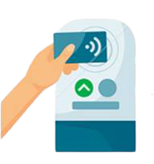
방명록 프로그램
회원가입
방명록 보기
0000년도 00월 00일 00시 00분 00초 ㅁ ㅁ ㅁ 님 환영합니다!
(일단 예시)

Slide 2
방명록 프로그램
회원가입
방명록 보기
종료

Slide 3

날짜
시간
이름
소속
방명록
돌아가기
2
3
4
5

Slide 4
날짜
시간
이름
소속
회원 가입
돌아가기
정보를 모두 입력하신 후에 카드(휴대폰)를 대 주세요
이름
입력
소속
입력
다시 입력하기

